Slide 1



UBNB PHƯỜNG HOA LƯ
TRƯỜNG TIỂU HỌC NAM THÀNH
Giáo viên thực hiện: Vũ Thị Ngọc Hà

Slide 2


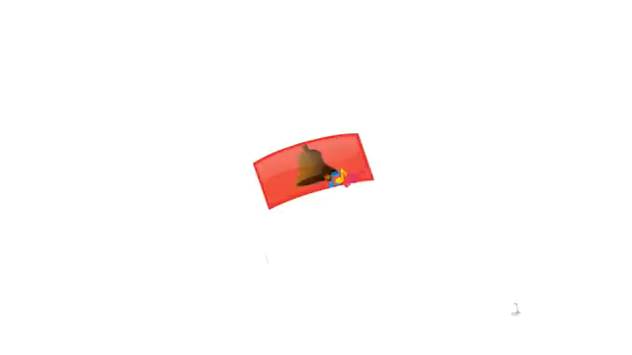
Khởi động

Slide 3

Chủ đề
GIA ĐÌNH NHỎ
BÀI 3. SINH NHẬT VUI VẺ

Slide 4



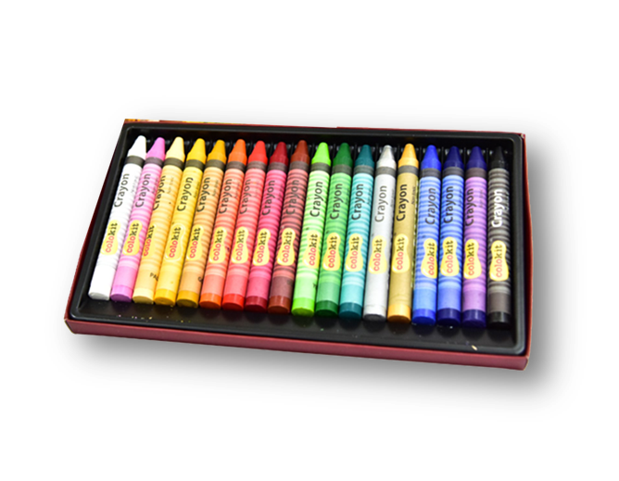
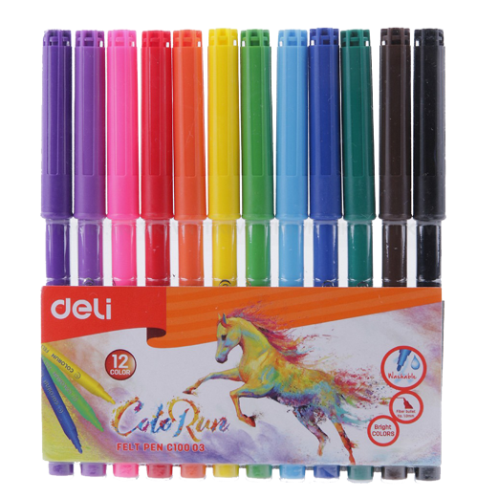
Chuẩn bị đồ dùng học tập

Slide 5
YÊU CẦU CẦN ĐẠT
Học sinh chỉ ra được sự kết hợp các yếu tố mĩ thuật nét, hình, màu, không gian để diễn tả hoạt động trong tranh.
Thực hiện được bài vẽ diễn tả buổi sinh nhật vui vẻ.
Bước đầu phân tích được sự hài hòa, nhịp điệu của nét, hình, màu trong tranh.
Nêu được cảm nhận về sự đầm ấm, vui vẻ của buổi sinh nhật trong bức tranh.

Slide 6
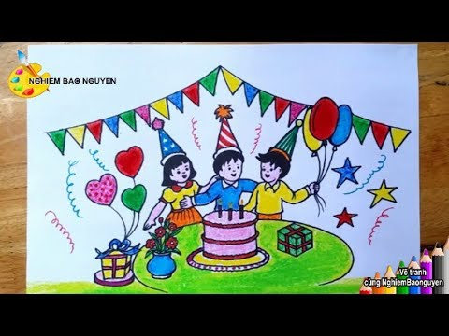
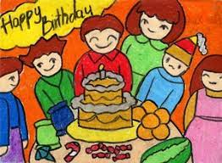
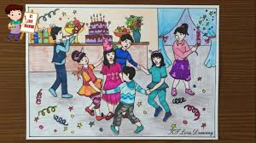
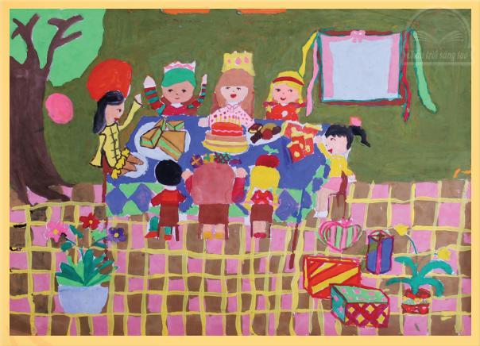
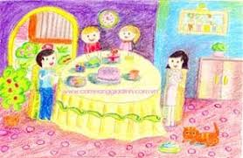
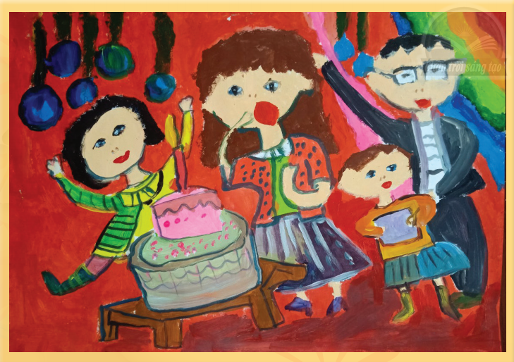
Bài tham khảo

Slide 7
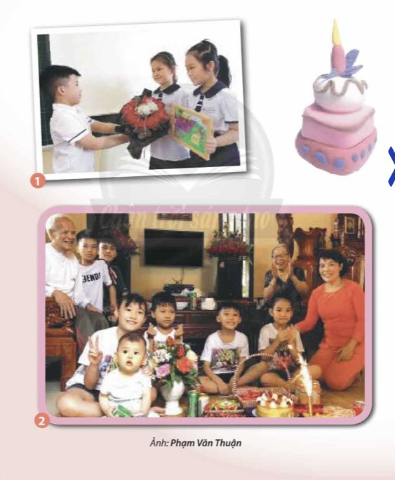
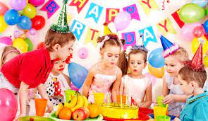
Hoạt động 1: Khám phá
( Tìm hiểu các hoạt động trong buổi sinh nhật)
Thảo luận
? Các bạn trong ảnh đang làm gì.
? Mọi người trong buổi sinh nhật thế nào.
? Buổi sinh nhật được diễn ra ở đâu? Xung quanh phòng có những gì.
? Tiệc sinh nhật gồm có những gì.

Slide 8
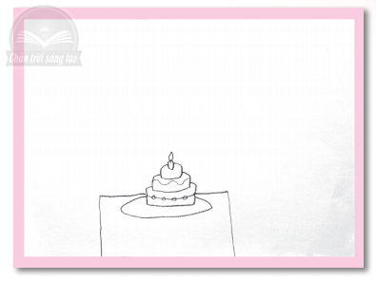
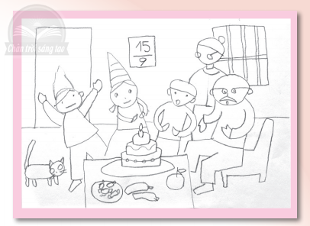
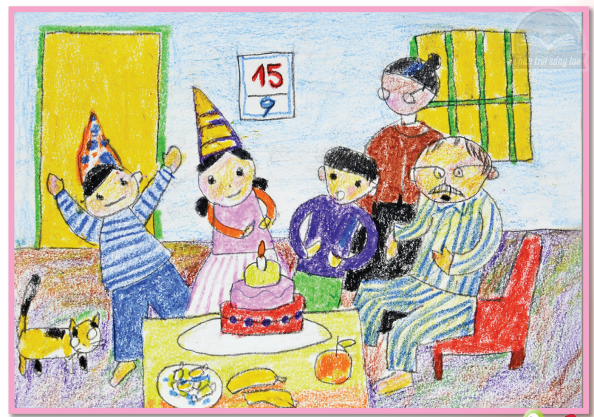
Hoạt động 2: Kiến tạo kiến thức - kĩ năng
(Cách vẽ tranh với chiếc bánh sinh nhật)
? Nêu các bước vẽ tranh với chiếc bánh sinh nhật.
B1: Vẽ hình chiếc bánh sinh nhật
B2: Vẽ người thân, bạn bè và đồ vật trong buổi sinh nhật
B3: Vẽ màu tươi vui cho bức tranh

Slide 9

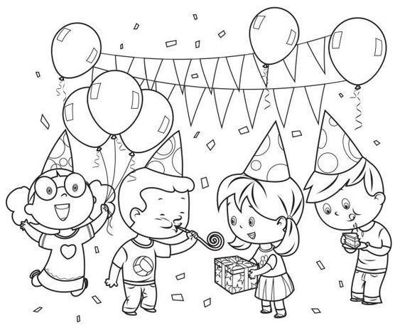

Slide 10
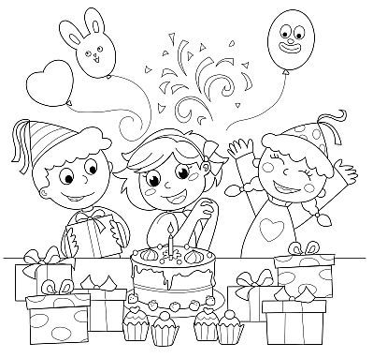

Slide 11
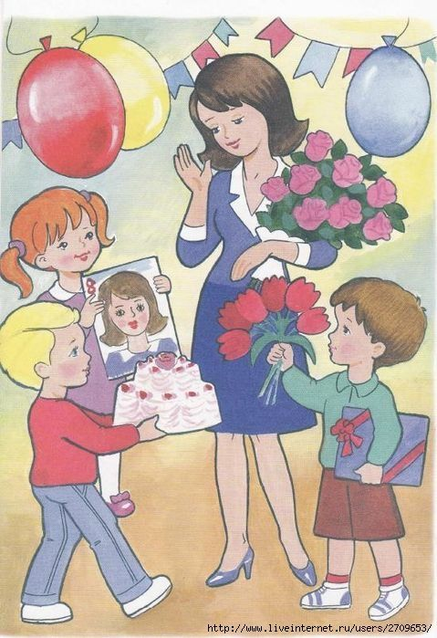
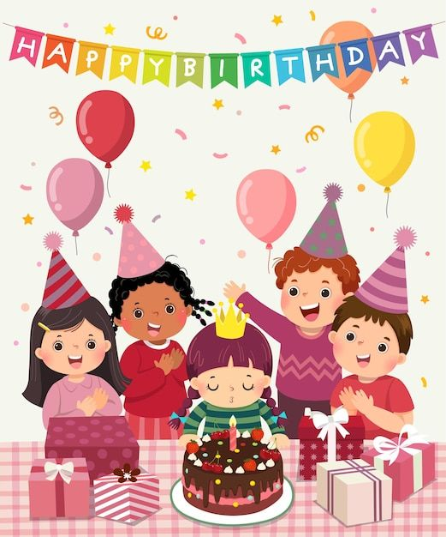

Slide 12



Slide 13
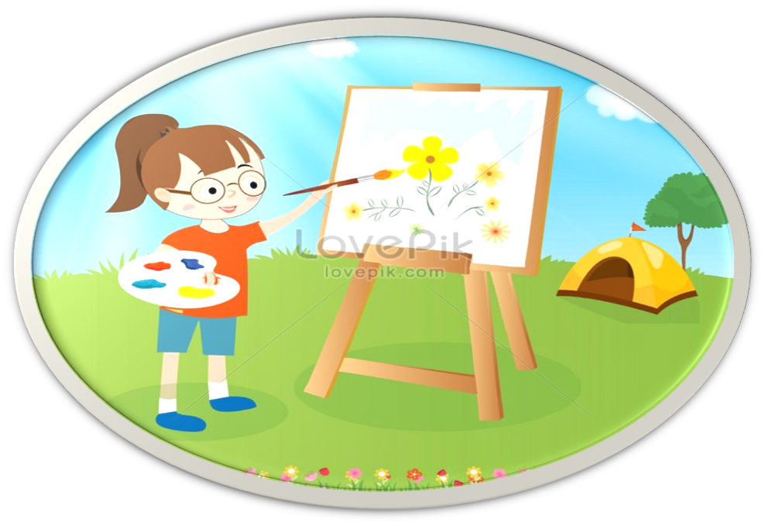
Hoạt động 3: Luyện tập - sáng tạo
(Vẽ bức tranh sinh nhật vui vẻ)
Vẽ 1 bức tranh sinh nhật vui vẻ theo ý thích trên giấy A4.

Slide 14

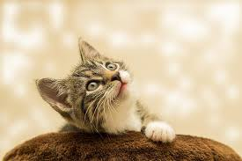
TỔNG KẾT TIẾT HỌC
Chúc các em chăm ngoan, học giỏi

